Slide 1
Bài 11: Triển khai lên Windows Server của Khoa & hoàn thiện báo cáo
Lập trình ứng dụng web (111102)
Sprint 4 · Chất lượng & Phát hành

Slide 2
Bài 11: Triển khai lên Windows Server của Khoa & hoàn thiện báo cáo
Mục tiêu buổi học
Build production, chế độ standalone
Chạy trên Windows Server: dịch vụ, proxy, cookie, CORS
Viết báo cáo đồ án đúng quy định
Tổng kết kế hoạch và tiến độ
Notes:
1 tiết lý thuyết, 4 tiết thực hành. CLO1, CLO3, CLO4. Liên hệ bộ phận hỗ trợ triển khai trước buổi.

Slide 3
Bài 11: Triển khai lên Windows Server của Khoa & hoàn thiện báo cáo
Câu hỏi mở đầu
"Trên máy em chạy được mà thầy"
Demo Day: chạy trên server Khoa, mở từ máy bất kỳ
Báo cáo: từ thư mục ảnh thành 30–50 trang đúng quy định

Slide 4
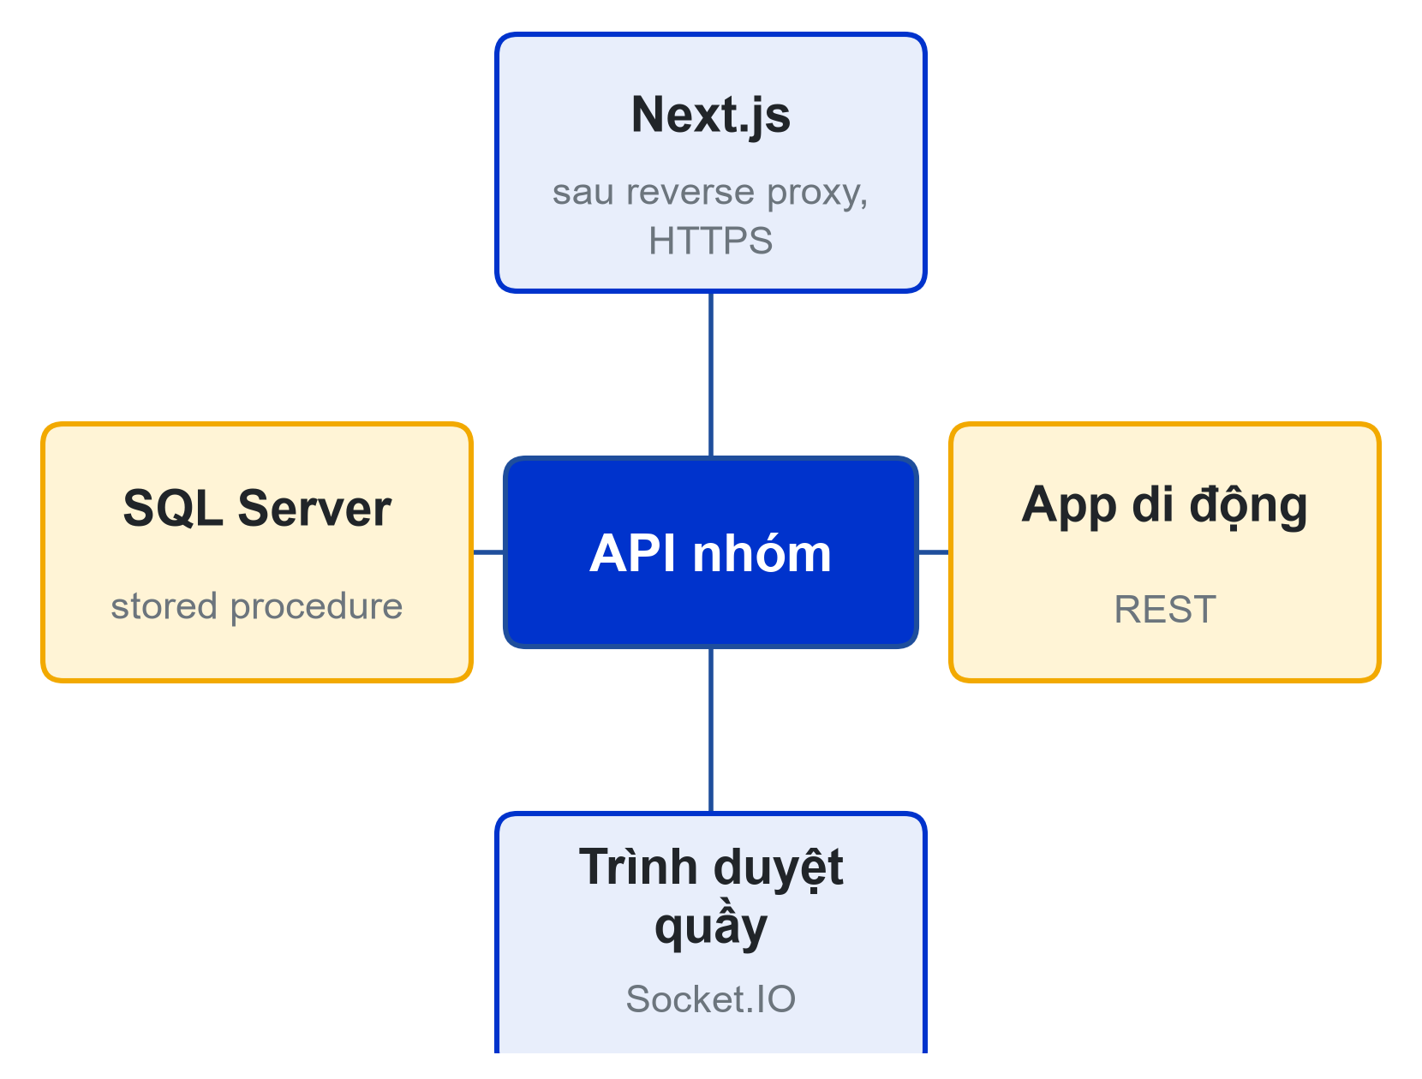
Bài 11: Triển khai lên Windows Server của Khoa & hoàn thiện báo cáo
Kiến trúc triển khai

Slide 5
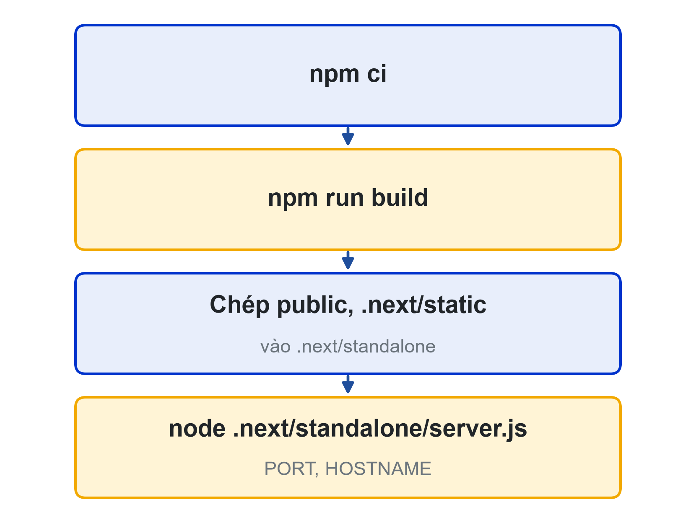
Bài 11: Triển khai lên Windows Server của Khoa & hoàn thiện báo cáo
Chế độ standalone
next.config: output: 'standalone'
npm ci → npm run build
Chép public và .next/static vào .next/standalone
Chạy: node .next/standalone/server.js (PORT, HOSTNAME)

Slide 6
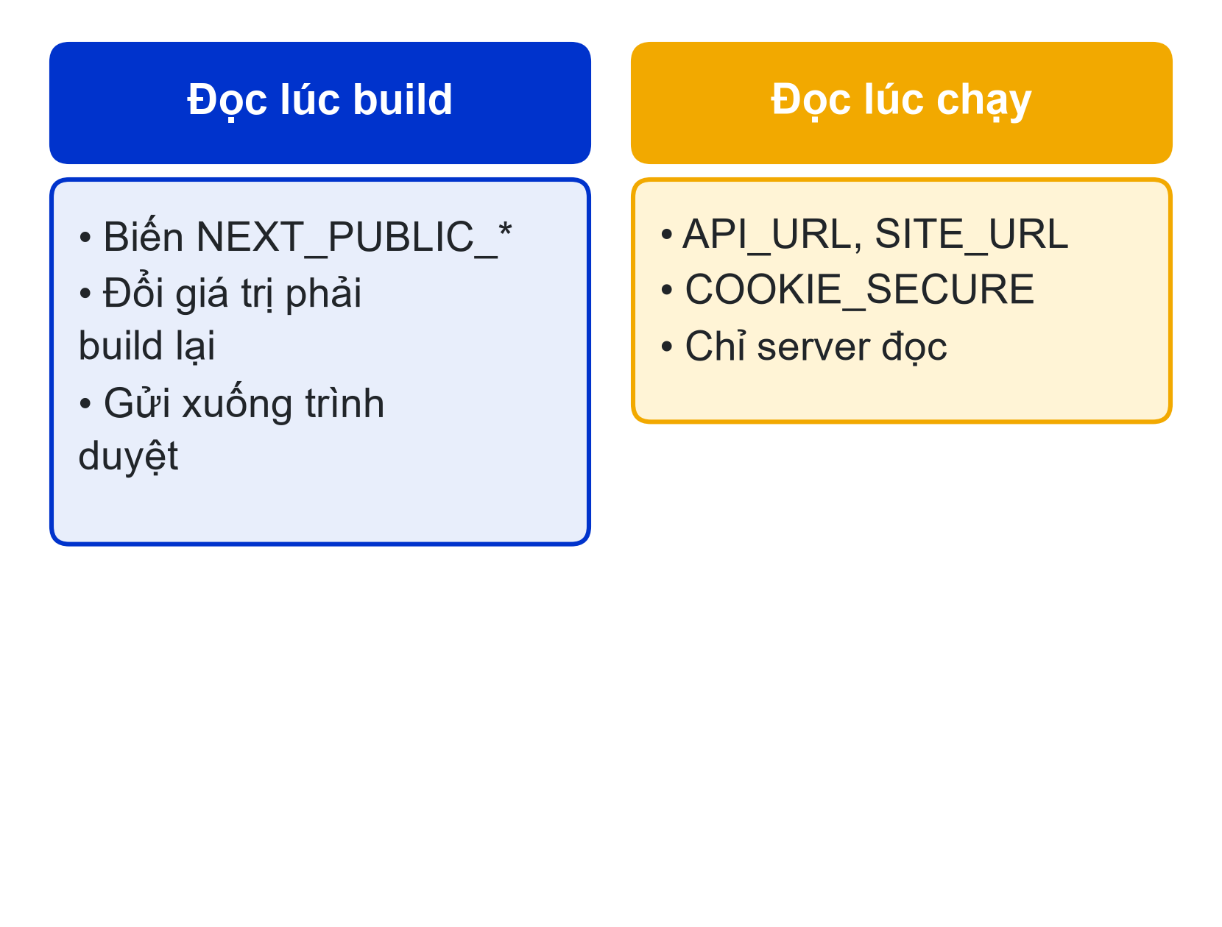
Bài 11: Triển khai lên Windows Server của Khoa & hoàn thiện báo cáo
Biến môi trường
NEXT_PUBLIC_SOCKET_URL: đọc lúc build → đổi phải build lại
API_URL, SITE_URL, COOKIE_SECURE: đọc lúc chạy, chỉ server
PORT do bộ phận hỗ trợ cấp; HOSTNAME 0.0.0.0
Không commit giá trị bí mật

Slide 7
Bài 11: Triển khai lên Windows Server của Khoa & hoàn thiện báo cáo
Làm việc với bộ phận hỗ trợ
Dịch vụ nền: tự chạy lại khi server khởi động lại
Reverse proxy, HTTPS, WebSocket qua proxy
Mở cổng firewall: gửi yêu cầu kèm số cổng
Nhóm tự cấu hình CORS của API

Slide 8
Bài 11: Triển khai lên Windows Server của Khoa & hoàn thiện báo cáo
Cookie Secure và Server Actions
Cookie Secure không lưu qua HTTP → bị đẩy về /login
COOKIE_SECURE=false chỉ là cấu hình tạm, ghi trong báo cáo
Sau proxy: serverActions.allowedOrigins
/api/health: web ok, api ok

Slide 9
Bài 11: Triển khai lên Windows Server của Khoa & hoàn thiện báo cáo
Danh sách kiểm tra sau triển khai
/api/health từ máy khác
Cookie HttpOnly, Secure
App đặt món → quầy nhận realtime
Ảnh món hiển thị; khởi động lại server vẫn chạy
Playwright chạy với địa chỉ server

Slide 10
Bài 11: Triển khai lên Windows Server của Khoa & hoàn thiện báo cáo
README triển khai
Yêu cầu: phiên bản Node.js, cổng
Biến môi trường (không ghi giá trị bí mật)
Build, chạy dịch vụ, cập nhật phiên bản, kiểm tra
Người khác đọc là làm lại được
Hoạt động: Đổi README cho nhóm bên cạnh thử đọc và góp ý

Slide 11
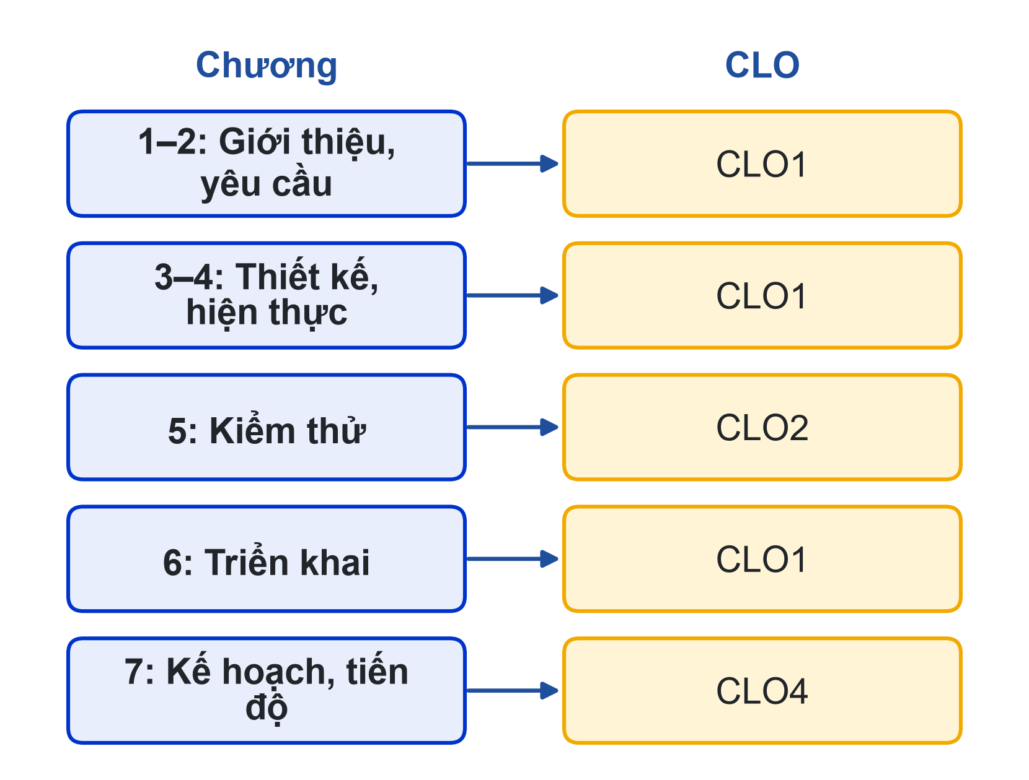
Bài 11: Triển khai lên Windows Server của Khoa & hoàn thiện báo cáo
Báo cáo đồ án: 7 chương
1–2: Giới thiệu, phân tích yêu cầu (CLO1)
3–4: Phân tích thiết kế thành phần, hiện thực (CLO1)
5: Kiểm thử (CLO2); 6: Triển khai (CLO1)
7: Kế hoạch và tiến độ (CLO4); cả báo cáo: CLO3

Slide 12
Bài 11: Triển khai lên Windows Server của Khoa & hoàn thiện báo cáo
Báo cáo sprint là nguyên liệu
Không ghép nối bốn báo cáo sprint
Biên tập thành tài liệu liền mạch
Mỗi hình, bảng có đoạn giải thích "cho thấy gì, vì sao"
Mã dài để phụ lục hoặc repo

Slide 13
Bài 11: Triển khai lên Windows Server của Khoa & hoàn thiện báo cáo
Lỗi trình bày hay gặp
Gõ tay số tiêu đề → Heading có đánh số, mục lục tự động
Hình không số → Insert Caption, Cross-reference
Ảnh mờ, cả màn hình → cắt đúng vùng
Thiếu trích dẫn IEEE; thiếu mục "Sử dụng AI"

Slide 14
Bài 11: Triển khai lên Windows Server của Khoa & hoàn thiện báo cáo
Kế hoạch và tiến độ (CLO4)
Bảng 4 sprint: cam kết, hoàn thành, chuyển sprint, nguyên nhân
Burndown bản phát hành: kế hoạch và thực tế
Phân công khớp báo cáo vai trò cá nhân
Ba bài học cụ thể, có số liệu

Slide 15
Bài 11: Triển khai lên Windows Server của Khoa & hoàn thiện báo cáo
Thực hành
Có hướng dẫn: triển khai web mẫu lên server mẫu, danh sách kiểm tra, README
Không hướng dẫn: Chương 6 "Triển khai" đúng định dạng
Nhóm: web + backend trên server Khoa, bản nháp báo cáo đủ 7 chương

Slide 16
Bài 11: Triển khai lên Windows Server của Khoa & hoàn thiện báo cáo
Tổng kết
Biến lúc build khác biến lúc chạy
HTTPS, cookie Secure, CORS phải tính trước
Báo cáo có cấu trúc, có minh chứng, đúng định dạng
Buổi sau: Demo Day chung với học phần di động

Slide 17
Bài 11: Triển khai lên Windows Server của Khoa & hoàn thiện báo cáo
Tài liệu của buổi
Đọc thêm
Next.js: Deploying, output standalone, Self-Hosting
Giáo trình di động: Chương 11 (triển khai backend lên server Khoa)
Trang Đánh giá học phần: quy định định dạng, cấu trúc báo cáo
Notes:
Hẹn lịch góp ý bản nháp báo cáo trước Demo Day; nhắc nhóm kiểm tra server ít nhất một ngày trước buổi 12.

Slide 18




Thank you
ThS. Nguyễn Minh Phúc
phuc@lhu.edu.vn
lhu.edu.vn

